Slide 1

Sistema Operacional I
Heleno Cardoso
Linux - Conceitos

Slide 2
Linux Conceitos Iniciais

Slide 3
Linux
Kernel de Sistema operacional criado em 1991 por Linus Torvalds;
Sistema de código aberto distribuído gratuitamente pela Internet;
código fonte liberado como software livre, sob licença GPL
3
Sistemas Operacionais I

Slide 4
Características
Apoiado por empresas como IBM, Sun, HP, etc;
Conectividade com outros tipos de plataformas:
Apple, Sun, Sparc, PowerPc, ARM, Unix, Windows, etc.
Multitarefa / Multiusuário;
255 caracteres como nome de arquivos e diretórios;
Case Sensitive
diferencia letras maiúsculas e minúsculas (arquivos, diretórios, comandos)
4
Sistemas Operacionais I

Slide 5
Uso de permissões de acesso a arquivos, diretórios e programas
separação de privilégios entre processos
respeito a recomendações padrão de política de segurança e uso de contas privilegiadas
Super usuário
root (não possui qualquer tipo de restrição no sistema)
recomendável utilizar apenas quando necessário
5
Sistemas Operacionais I

Slide 6
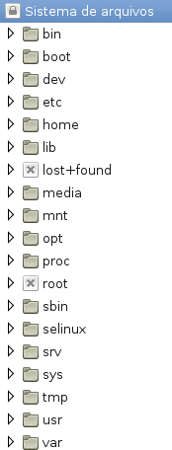
Estrutura de diretórios
/
6
Sistemas Operacionais I

Slide 7
Padrão FHS (Filesystem Hierarchy Standard – padrão de hierarquia do sistema de arquivos)
Originado de versões do UNIX (ex: BSD)
Estrutura de diretórios padrão para o sistema de arquivos
Consistência entre sistemas e distribuições
Diversos diretórios com finalidades específicas
7
Sistemas Operacionais I

Slide 8
/ ➔ diretório Raiz
Tudo no sistema Linux ficar localizado dentro do raiz, inclusive outros discos e partições
/bin ➔ binários de usuários
Contém os binários dos programas utilizados no sistema ao ser inicializado, assim como comandos essenciais a todos os usuários
/boot ➔ arquivos de inicialização
Arquivos necessários para inicializar o sistema (GRUB e kernel)
/cdrom ➔ ponto de montagem para drives ópticos
Local temporário para CDs e DVDs (não presente em todas distribuições)
8
Sistemas Operacionais I

Slide 9
/dev ➔ arquivos de dispositivos
Arquivos representando dispositivos de hardware e de software
/etc ➔ arquivos de configuração
Arquivos de configuração do sistema e de serviços
/home ➔ diretórios dos usuários
Contém diretório padrão para cada usuário do sistema
/lib ➔ bibliotecas compartilhadas
Bibliotecas necessárias a programas do /bin e /sbin, dlls, etc.
/lost+found ➔ arquivos recuperados
Arquivos corrompidos encontrados na verificação do sistema
9
Sistemas Operacionais I

Slide 10
/media ➔ mídias removíveis
Subdiretórios em que são montadas as mídias removíveis
/mnt ➔ pontos de montagem temporários
Local onde podem ser montados sistemas de arquivos temporários
/opt ➔ pacotes opcionais
Pacotes para programas opcionais (que não sigam o sistema FHS)
/proc ➔ arquivos de processos e de kernel
Arquivos especiais de processos e sistema, arquivos virtuais de memória RAM, informações do sistema (configurações de hardware)
10
Sistemas Operacionais I

Slide 11
/root ➔ home do usuário root
Diretório de arquivos do usuário root
/run ➔ estado de aplicações
Arquivos temporários de aplicações
/sbin ➔ binários de programas de administração
Binários de programas utilizados pelo root
/srv ➔ dados de serviços
Informações utilizadas por serviços
/sys ➔ informações do sistema e do hardware
Informações sobre parâmetros do sistema e de acesso a dispositivos pelo kernel
11
Sistemas Operacionais I

Slide 12
/tmp ➔ arquivos temporários
Arquivos temporários de programas que são excluídos no reinicio do sistema
/usr ➔ binários de usuários somente-leitura
Aplicações e arquivos somente leitura utilizados por usuários (/usr/bin), de administração (/usr/sbin), bibliotecas (/usr/lib), dentre outros
/var ➔ dados variáveis
Arquivos com permissão de alteração, arquivos de log (registro de ocorrências no sistema), arquivos de spool (filas), diretório de serviço de rede (/var/ftp, /var/www)
12
Sistemas Operacionais I

Slide 13
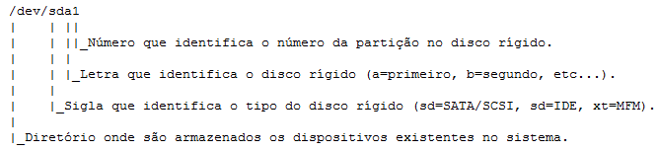
Identificação de discos e partições
Formato:
13
Sistemas Operacionais I

Slide 14
Identificações de discos e partições em sistemas Linux:
/dev/fd0 – 1ª unidade de disquetes.
/dev/fd1 – 2ª unidade de disquetes.
/dev/sda – 1º disco rígido na primeira controladora SATA ou SCSI.
/dev/sda1 – 1ª partição do primeiro disco rígido SATA ou.
/dev/sdb – 2º disco rígido na primeira controladora SATA ou SCSI.
/dev/sdb1 – 1ª partição do segundo disco rígido SATA ou SCSI.
/dev/sr0 – 1º CD-ROM.
/dev/sr1 – 2º CD-ROM.
/dev/hda – 1º disco rígido na primeira controladora IDE do micro.
/dev/hda1 – 1ª partição do primeiro disco rígido IDE.
/dev/hdb – 2º disco rígido na primeira controladora IDE do micro.
14
Sistemas Operacionais I

Slide 15
Distribuições Linux
Uma distribuição se trata de um sistema operacional Unix-like
Conjunto do kernel Linux com softwares (aplicativos, utilitários, ambiente gráfico, etc.), compondo um conjunto
São desenvolvidas e mantidas por organizações comerciais, usuários avançados, projetos comunitários dentre outros
Cada distribuição pode possuir diferentes
ambientes gráficos
conjunto de programas
processos de instalação
formas de utilização
15
Sistemas Operacionais I

Slide 16
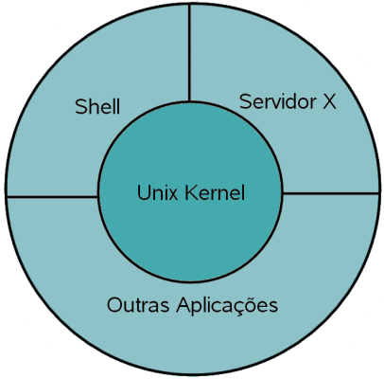
16
Sistemas Operacionais I

Slide 17
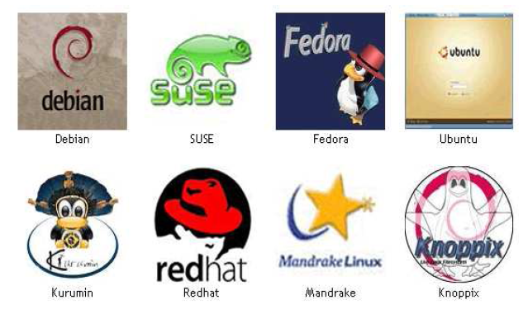
17
Sistemas Operacionais I

Slide 18
Sistema Operacional I
Talita Rocha Pinheiro
Linux - Conceitos

